Slide 1
TEMA 4: Posicionamiento y visualización

Slide 2
Índice
Posicionamiento y visualización. Factores
Tipos de elementos
Tipos de elementos: Ejemplo
Posicionamiento
Tipos de posicionamiento

Slide 3
Posicionamiento y visualización. Factores
Cuando los navegadores descargan el contenido HTML y CSS de las páginas web, aplican un procesamiento muy complejo antes de mostrar las páginas en la pantalla del usuario. Para cumplir con el modelo de cajas presentado en el capítulo anterior, los navegadores crean una caja para representar a cada elemento de la página HTML. Los factores que se tienen en cuenta para generar cada caja son:
Las propiedades width y height de la caja (si están establecidas).
El tipo de cada elemento HTML (elemento de bloque o elemento en línea).
Posicionamiento de la caja (normal, relativo, absoluto, fijo o flotante).
Las relaciones entre elementos (dónde se encuentra cada elemento, elementos descendientes, etc.)
Otro tipo de información, como por ejemplo el tamaño de las imágenes y el tamaño de la ventana del navegador.

Slide 4
Tipos de elementos
El estándar HTML clasifica a todos sus elementos en dos grandes grupos: elementos en línea y elementos de bloque.
Los elementos de bloque ("block elements" en inglés) siempre empiezan en una nueva línea y ocupan todo el espacio disponible hasta el final de la línea. Por su parte, los elementos en línea ("inline elements" en inglés) no empiezan necesariamente en nueva línea y sólo ocupan el espacio necesario para mostrar sus contenidos.

Slide 5
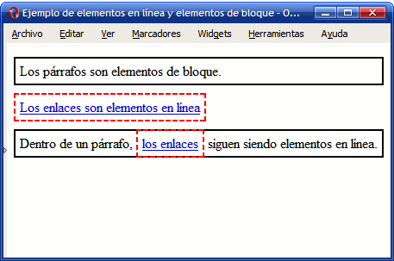
Tipos de elementos. Ejemplo
El tipo de un elemento influye de forma decisiva en la caja que el navegador crea para mostrarlo. La siguiente imagen muestra las cajas que crea el navegador para representar los diferentes elementos que forman una página HTML:

Slide 6
Posicionamiento
El posicionamiento de una caja se establece mediante la propiedad position:
Normalmente, cuando se posiciona una caja también es necesario desplazarla respecto de su posición original o respecto de otro origen de coordenadas. CSS define cuatro propiedades llamadas top, right, bottom y left para controlar el desplazamiento de las cajas posicionadas:
Notes:
En el head se puede poner títulos, que se muestran el la cabecera de la pestaña del browser. Podemos incluir mas información cómo decirle que codificación deseamos usar o links a hojas de estilos o scripts que deseemos ejecutar.

Slide 7
Tipos de posicionamiento
El estándar de CSS define cinco modelos diferentes para posicionar una caja:
Posicionamiento normal o estático: se trata del posicionamiento que utilizan los navegadores si no se indica lo contrario.
Posicionamiento relativo: variante del posicionamiento normal que consiste en posicionar una caja según el posicionamiento normal y después desplazarla respecto de su posición original.
Posicionamiento absoluto: la posición de una caja se establece de forma absoluta respecto de su elemento contenedor y el resto de elementos de la página ignoran la nueva posición del elemento.
Posicionamiento fijo: variante del posicionamiento absoluto que convierte una caja en un elemento inamovible, de forma que su posición en la pantalla siempre es la misma independientemente del resto de elementos e independientemente de si el usuario sube o baja la página en la ventana del navegador.
Posicionamiento flotante: se trata del modelo más especial de posicionamiento, ya que desplaza las cajas todo lo posible hacia la izquierda o hacia la derecha de la línea en la que se encuentran.
Notes:
En el head se puede poner títulos, que se muestran el la cabecera de la pestaña del browser. Podemos incluir mas información cómo decirle que codificación deseamos usar o links a hojas de estilos o scripts que deseemos ejecutar.

